Slide 1
Progressive web applications
Проектна задача по Напреден Веб Дизајн

Slide 2
Општи карактеристики за Progressive Web App
Прогресивна веб-апликација(Progressive Web App) е тип на веб апликација која ги користи модерните веб-технологии за да им обезбеди на корисниците искуство слично на апликација директно преку нивните веб прелистувачи. PWA е дизајнирана така што го има земено најдоброто од веб и мобилните апликации, нудејќи функции како што се офлајн пристап, responsive (прилагодлив) дизајн кој се прилагодува на различни големини на екранот и уреди, нотификација за пристап итн.

Slide 3
Responsive Design (прилагодлив дизајн): PWA се изградени со принципи на дизајн, кои беспрекорно работат на различни уреди, вклучувајќи паметни телефони, таблети и десктоп компјутери.
Офлајн пристап:Ова е една од најистакнатите карактеристики на PWA со која може да се кешираат податоците и содржинити, овозможувајќи им на корисниците пристап до одредени функции и содржини дури и кога се офлајн или имаат бавна интернет конекција.Ова се постигнува преку технологии како што се Service Workers.Кога се офлајн или на бавна мрежа, кешираните средства може да се користат , обезбедувајќи непречено и доследно искуство.
Компатибилност помеѓу платформи: PWA се изградени со веб-технологии( HTML, CSS и JavaScript) и тие се компатибилни со повеќето современи веб прелистувачи.
За да создадеме успешен PWA, треба да се фокусираме на респонсивен дизајн, оптимизирајќи ги перформансите и треба да ги искористиме Service Workers за офлајн способности и push нотификациите. Прифаќањето на PWA денес е чекор кон градење на следната генерација на веб апликации кои ги исполнуваат постојано растечките очекувања на современите корисници.

Slide 4
Развој на PWA (Progressive Web Application)
Со правилна примена на неколку чекори ние во целост може да креираме целосно функционална PWA кој ќе нуди неверојатно корисничко искуство на сите уреди.
Чекор 1: Планирање на апликација
Чекор 2: Дизајнирањe на корисничкиот интерфејс
Чекор 3: Развивање на Front-End
Чекор 4: Имплементација на Service Workers
Чекор 5: Додавање Push Notifications
Чекор 6: Оптимизирање на перформансите
Чекор 7: Тестирање и дебагирање

Slide 5
Опис и развивање на мојата PWA
Budget Manager е Прогресивна веб апликација со која може да имаме преглед во нашите трошоци, односно да имаме преглед во тоа на што и колку сме потрошиле, исто така добрата страна на оваа апликација е тоа што може да ја користиме и офлајн, бидејќи не секогаш сите имаат пристап до интернет. Погодно за користење во ситуации кога немаме интернет конекција.

Slide 6
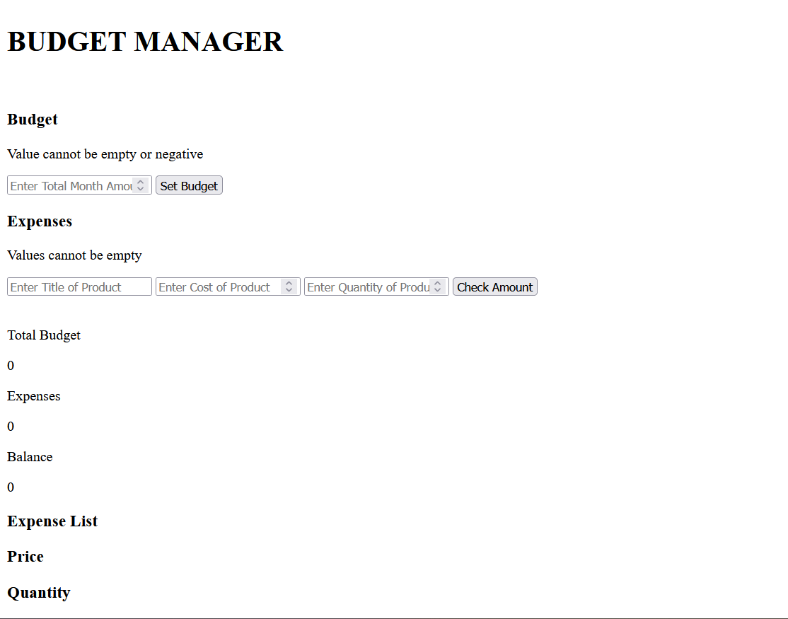
Најпрвин започнуваме со креирање на HTML код и добиваме следен изглед

Slide 7
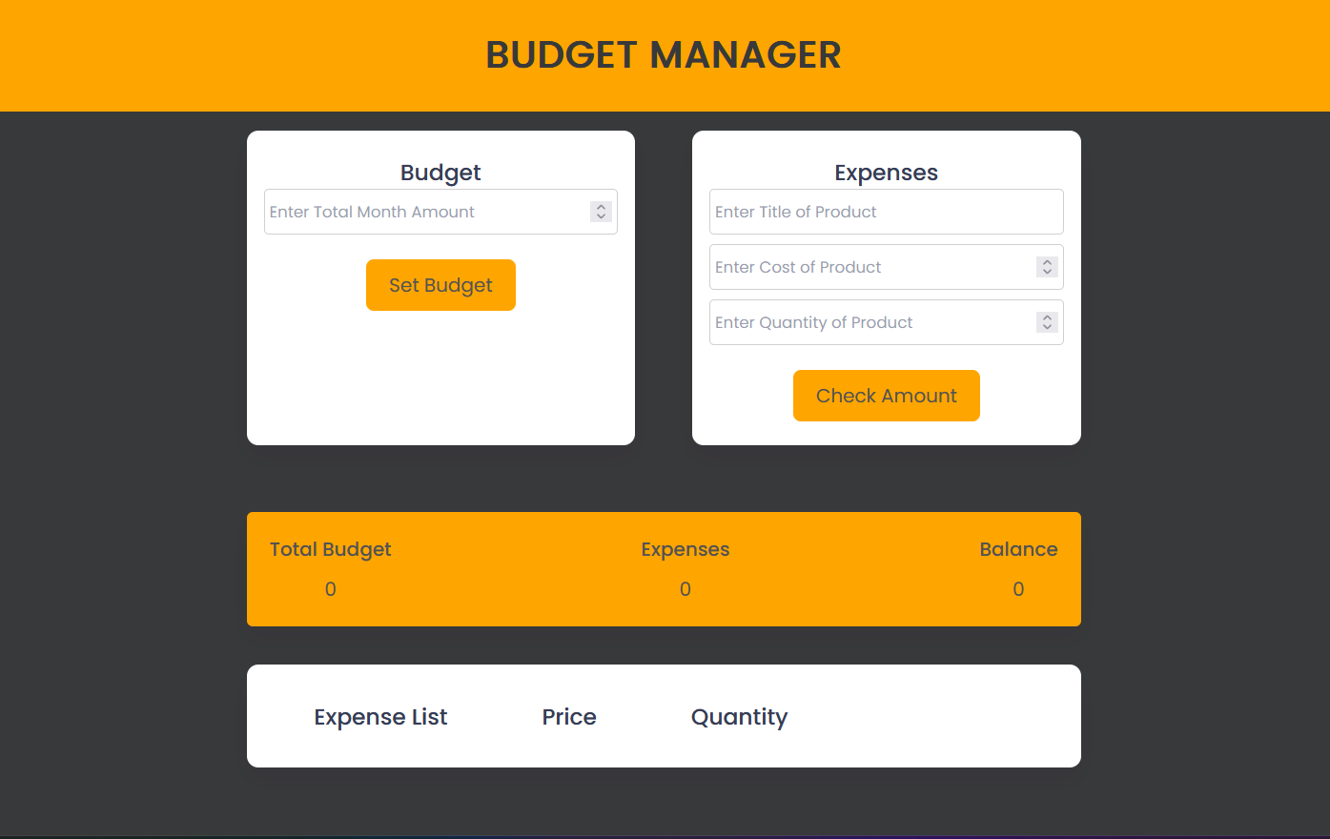
Креирање на CSS

Slide 8
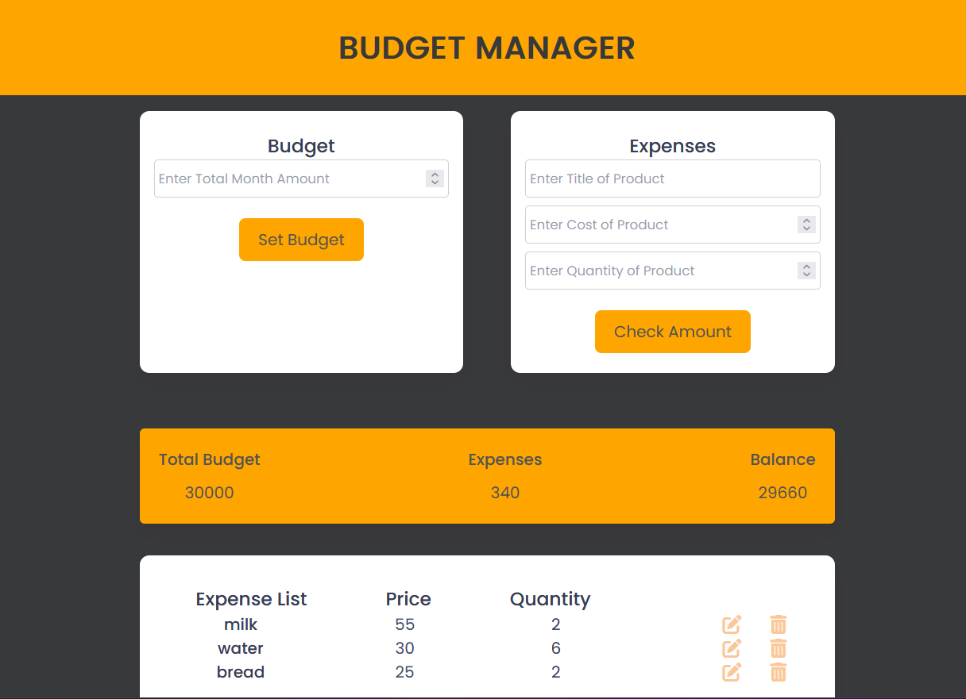
JAVASCRIPT СО КОЈА ЈА ГРАДИМЕ ФУНКЦИОНАЛНОСТА НА СТРАНАТА
Со примена на JS ја добиваме потребната функционалност на страната односно, може да внесеме месечни примања и продукти/работи на кои сме потрошиле пари количината, колку и да имаме увид во своите месечни трошоци. На сликата е прикажано како се внесени неколку продукти, нивните цени, количината и колко средства ни преостануваат. Со внесените продукти автоматски ни се покажува колку пари имаме потрошено и уште колку имаме на располагање , а во долниот дел добиваме листа од продукти на кои сме потрошиле пари. Исто така, ако се случи да погрешиме многу лесно може да поправиме со кликање на копчето за промена или пак на копчето за бришење на целиот продукт.

Slide 9
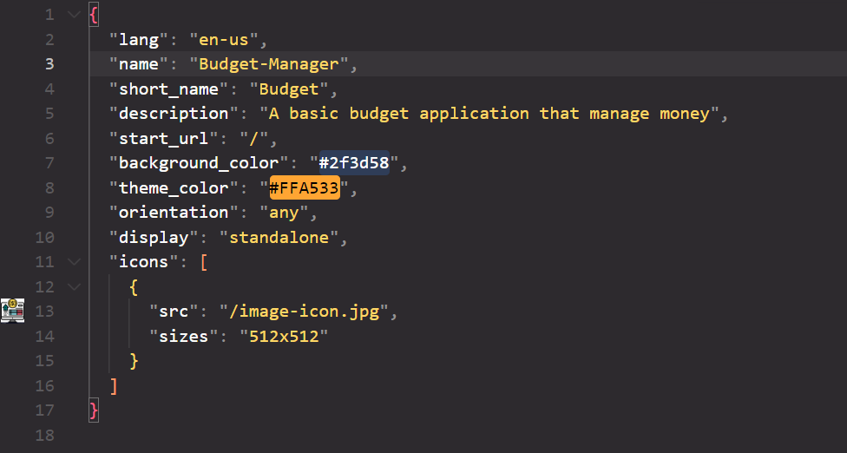
Креираме Manifest.json ги дефинира својствата на PWA, како што се име,иконите и боите на темите.
Manifest датотеката обезбедува важни информации за компјутерската програма и проект, содржи информации за името на нашиот проект , краток опис на проектот, верзија на проект итн.

Slide 10
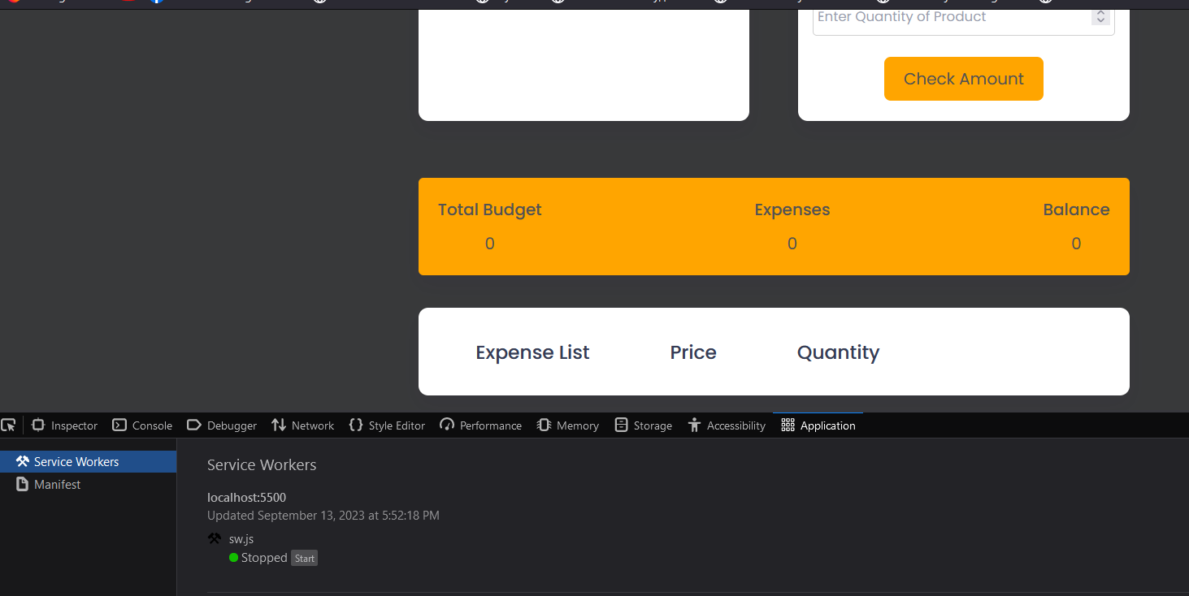
Понатаму, креираме Service Worker кој овозможува на PWA да функционира офлајн и да ги кешираа средствата,вооедно ова е главната карактеристика на Progressive Web Application
Во продолжение ќе прикажеме неколку слики од тестирањето на SW,односно на тоа дали апликацијата ќе функционира офлајн.
Најпрвин одиме inspect потоа application , service workers и проверуваме дали функционира.

Slide 11
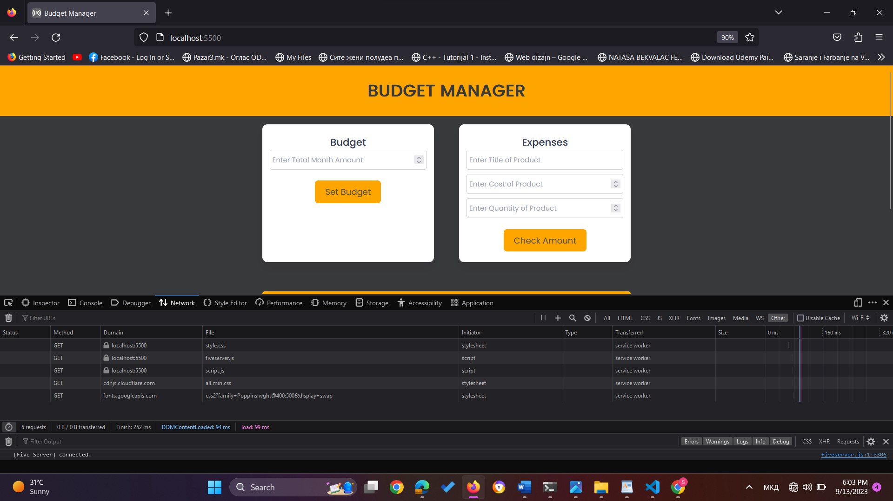
Потоа одиме во Network подесуваме на Wi-Fi , ја гасиме нашата wi-fi конекција и одиме refresh и проверуваме дали нашата страна ќе работи офлајн.
Со ова добиваме една мини апликација лесна за користење и најбитно достапна офлајн и прилагодлива за сите уреди што е предност на Progressive Web Application.

Slide 12
Разлики помеѓу традиционален веб-сајт и PWA
Прогресивните веб апликации и традиционалните веб сајтови имаат неколку клучни разлики кои се вртат околу нивниот дизајн, функционалност и корисничко искуство. Некои главни разлики помеѓу нив се :
Офлајн функционалност:
Кога станува збор за PWA можат да работат офлајн или во услови на ниска мрежа благодарение на service workers, кои ги кешираат основните ресурси. Корисниците можат да продолжат да користат одредени функции и да пристапуваат до содржината дури и кога не се поврзани на интернет.
Од друга страна традиционална веб страница не работат офлајн. На корисниците им треба активна интернет конекција за пристап и користење на веб сајтовите.
Респонсивен дизајн :
PWA се дизајнирани да реагираат и да се прилагодуваат на различни големини и ориентации на екранот, обезбедувајќи постојано искуство на различни уреди. Додека традиционалната веб страница можат да одговорат, но можеби нема да имаат приоритет на оптимазацијата за мобилни телефони во иста мера како и PWA.
Имаат и други разлики меѓу кои се :Push известувања, Поврзливост, Инсталација и ажурирање, Безбедност

Slide 13
заклучок
Прогресивните веб-апликации го револуционизираа веб-развојот нудејќи брзи, сигурни и привлечни кориснички искуства. Тие го премостуваат јазот помеѓу native апликациите и веб, со што им олеснува на бизнисите и програмерите да допрат до поширока публика, истовремено обезбедувајќи им на корисниците непречено искуство на различни уреди.Им нудат на корисниците поволности како што е офлајн користењето кое е особено значајно во ситуации кога не може да имаме конекција со интернет, а неопходно ни е да користиме услуги кои ни ги нуди одредена апликација.

Slide 14
Благодарам за вниманието
Изработила: Сара Митковска

